Slide 1
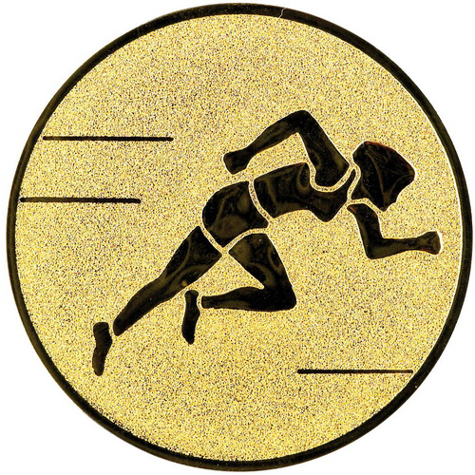
Лёгкая атлетика

Slide 2
Лёгкая атлетика — совокупность видов спорта, включающая бег, ходьбу, прыжки и метания. Объединяет следующие дисциплины: беговые виды, спортивная ходьба, технические виды (прыжки и метания), многоборья, пробеги (бег по шоссе) и кроссы (бег по пересечённой местности).

Slide 3
Легкоатлетические упражнения проводились с целью физической подготовки, а также для проведения состязаний ещё в глубокой древности. Но история лёгкой атлетики, как принято считать, началась с соревнований в беге на олимпийских играх Древней Греции. Современная лёгкая атлетика начала свой путь с отдельных попыток в разных странах проводить соревнования в беге, прыжках и метаниях. Считается, что начало истории современной лёгкой атлетики положили соревнования в беге на дистанцию около 2 км учащихся колледжа в г. Регби (Англия) в 1837 г, после чего такие соревнования стали проводиться в других учебных заведениях Англии. Позднее в программу соревнований стали включать бег на короткие дистанции, бег с препятствиями, метание тяжести, а в 1851 г.— прыжки в длину и высоту с разбега. В 1864 г. между университетами Оксфорда и Кембриджа были проведены первые соревнования, ставшие в дальнейшем ежегодными, положившие начало традиционным двусторонним матчам.

Slide 4
Широкое развитие современной лёгкой атлетики связано с возрождением олимпийских игр (1896 г.), в которых ей отвели наибольшее место. И сегодня Олимпийские игры — мощный стимул для развития лёгкой атлетики во всем мире. Начало распространению лёгкой атлетики в России было положено в 1888 г., когда в Тярлево, близ Петербурга, был организован спортивный кружок. В том же году там было проведено первое в России соревнование по бегу. Впервые первенство России по лёгкой атлетике проходило в 1908 г. В нём приняли участие около 50 спортсменов. В 1911 г. создаётся Всероссийский союз любителей лёгкой атлетики, объединивший около 20 спортивных лиг Петербурга, Москвы, Киева, Риги и других городов. В 1912 г. российские легкоатлеты (47 человек) впервые участвовали в олимпийских играх — в Стокгольме. Из-за слабой подготовленности спортсменов и плохой организации выступление русских легкоатлетов прошло неудачно — никто из них не занял призового места.

Slide 5
Дисциплины

Slide 6
Беговые виды
Беговые виды лёгкой атлетики объединяют следующие дисциплины: спринт (100 м, 200 м и 400 м), бег на средние дистанции (от 800 до 3000 м, в том числе бег на 3000 м с препятствиями), бег на длинные дистанции (классические дистанции 5000 м и 10 000 м), барьерный бег (100 м, 400 м) и эстафета (4×100 м, 4×200 м, 4×400 м, 4×800 м, 4×1500 м). Все они проходят на дорожке стадиона.
Соревнования по бегу — один из самых старых видов спорта, по которым были утверждены официальные правила соревнований, и были включены в программу с самых первых олимпийских игр современности 1896 года. Для бегунов важнейшими качествами являются: способность поддерживать высокую скорость на дистанции, выносливость (для средних и длинных), скоростная выносливость (для длинного спринта), реакция и тактическое мышление.

Slide 7
Правила
На старте спортсмены занимают свои позиции согласно жребию или местам, занятым на предыдущих этапах соревнований. При команде «на старт» занимают места у стартовой линии. При команде «внимание» готовятся к старту и должны прекратить всякое движение (команда применяется только в спринте). Команду «марш» даёт стартер выстрелом стартового пистолета, с которым на крупных соревнованиях соединён электронный таймер.
В ходе бега спортсмены не должны мешать друг другу, хотя при беге особенно на длинные и средние дистанции возможны контакты бегунов. На дистанциях от 100 м до 400 м спортсмены бегут каждый по своей дорожке. На дистанциях от 600 м — 800 м начинают на разных дорожках и через 200 м выходят на общую дорожку. 1000 м и более начинают старт общей группой у линии обозначающей старт.
Выигрывает тот спортсмен, который первым пересекает линию финиша. При этом в случае спорных ситуаций привлекается фотофиниш и первым считается тот легкоатлет, часть туловища которого первой пересекла линию финиша.

Slide 8
Прыжки

Slide 9
Прыжки в длину
Прыжок в длину — дисциплина технических видов легкоатлетической программы, относящаяся к горизонтальным прыжкам.
Прыжок в длину требует от спортсменов прыгучести, спринтерских качеств. Является современной олимпийской дисциплиной лёгкой атлетики для мужчин с 1896 года, для женщин — с 1948 года. Входит в состав легкоатлетических многоборий.

Slide 10
Техника прыжка в длину

Slide 11
В прыжках в длину различают 4 фазы: разбег, отталкивание, полет и приземление. Разбег Прыгун использует длину разбега таким образом, чтобы с максимальной скоростью поставить толчковую ногу точно на брусок. У мужчин длина разбега колеблется от 35 до 45 м, у женщин– от 25 до 35 м. Разбег должен выполняться с равномерным ускорением. По мере повышения скорости туловище выпрямляется, и последний шаг выполняется в вертикальном положении. Во время разбега ритм бега должен быть постоянным для того, чтобы обеспечить правильную постановку ноги на брусок. На дорожке для разбега делаются 1 или 2 контрольные отметки, последняя отметка обычно за 6 шагов от бруска. Превращение движения вперед в движение вперед вверх посредством отталкивания не должно повлечь за собой большой потери скорости. Для этого необходимо на последних 2-4 шагах изменить нормальный ритм шагов. Для такого изменения ритма характерно удлинение предпоследнего шага примерно на 20 см. Уменьшение последнего шага обеспечивает быстрое отталкивание.

Slide 12
Отталкивание Различаются три фазы отталкивания: • активная постановка почти выпрямленной ноги на брусок • возникновение торможения как следствие постановки ступни на брусок и напряжения мускулатуры ноги, и тем самым подготовка к отталкиванию • отталкивание. Последняя фаза начинается до того, как центр тяжести тела перешел за вертикаль. При этом толчковая и согнутая маховая нога, а также руки выполняют энергичный взмах вперед вверх. Чем быстрее взмах руками и ногой, который тормозится на высоте плечевого пояса и бедра, тем мощнее будет толчок. До и во время отталкивания туловище выпрямляется настолько, чтобы линия воздействия, возникшая в результате отталкивания и маха, слегка опережала центр тяжести тела и тем самым обеспечивала незначительное отклонение назад, которое при дальнейшем выполнении прыжка позволяет прыгуну занять выгодное положение для приземления. Если линия воздействия находится за центром тяжести, возникает вращательный момент вперед и прыгун преждевременно касается ногами грунта. Скорость и угол вылета при отрыве от земли в момент окончания отталкивания определяют кривую полета его центра тяжести.

Slide 13
Полёт В этой фазе прыгун не может посредством движения положительно воздействовать на изменение кривой полета. Все последующие движения направлены теперь на то, чтобы сохранить равновесие и тем самым подготовить эффективное приземление. Это относится ко всем способам прыжка. Равновесие лучше всего сохраняется в том случае, когда после отталкивания прыгун слегка отклоняет туловище назад и одновременно выполняет в воздухе беговой шаг. Следует избегать прогибания в пояснице. Отклонение туловища заканчивается незадолго до того, как будет достигнута высшая точка кривой полета. После того как туловище было отклонено назад, прыгун в большинстве случаев имеет возможность посредством наклона туловища вперед поднять ноги до перпендикулярного положения в последней фазе полета, т.е. во время подготовки приземления.

Slide 14
Приземление Непосредственно перед самым приземлением туловище вновь несколько выпрямляется, а ноги слегка опускаются. Тем самым можно достигнуть теоретически наибольшей длины прыжка. Если во время полетной фазы туловище не отклонено назад, прыгун не в состоянии достаточно высоко поднять ноги и при приземлении дальность прыжка уменьшается. Все движения, выполняемые прыгуном во время фазы полета, преследуют цель обеспечить возможно более дальний полет.

Slide 16
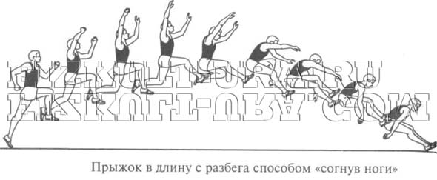
Прыжок в длину, выполняемый с сильно согнутыми ногами в коленных и тазобедренных суставах, носит название «согнув ноги».

Slide 17
Прыжок «прогнувшись» можно рекомендовать спортсменам, не обладающим мощным отталкиванием. Для этого способа характерно опускание в начале полета маховой ноги вниз и назад с последующим прогибанием туловища. Положение тела позволяет растянуть мышцы передней поверхности туловища и создать предпосылки для хорошей группировки спортсмена и далекого выбрасывания ног вперед перед приземлением.

Slide 18
Наиболее рациональный способ прыжка - «ножницы», позволяет спортсмену сократить время подготовки к отталкиванию и создать устойчивое положение тела в полете. Этот способ характеризуется выполнением движений в полетной фазе, близких к движениям при беге.

Slide 20
Учитель физкультуры МОУ «СОШ» № 82 Касенкова Е.В.

